Slide 1

当代世界经济与政治
第一章
当代世界经济

Slide 2
第一章 当代世界经济
一、战后世界经济的演变
二、当代世界经济的主体及运行机制
三、当今世界经济的特点
四、当前世界经济的焦点问题

Slide 3
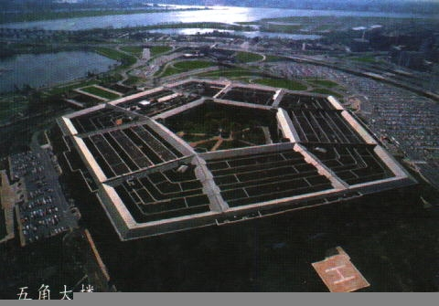
一、战后世界经济的演变
（一）战后初期美国独霸世界经济领域
（二）20世纪70年代世界经济向多极化方向转变
（三）20世纪90年代以来三大区域经济组织之间的竞争加剧
返回本章

Slide 4
一、战后世界经济的演变
（一）战后初期美国独霸世界经济领域
1.世界经济增长的黄金时代：
（1）相对稳定的国际经济秩序，良好的国际环境。
（2）科技发展，第三次科技革命。
（3）国家垄断资本主义。
（4）发展中国家廉价的石油和原料。

Slide 5

一、战后世界经济的演变
（一）战后初期美国独霸世界经济领域
2.国际货币基金组织与世界银行的建立
1944年7月，在美国的新罕布什尔州布雷顿森林召开了有44国参加的国际货币金融会议，通过了《联合国货币金融会议的最后协定书》及《国际货币基金组织协定》、《国际复兴开发银行协定》两个附件（总称“布雷顿森林协定”）。1945年底，在华盛顿成立了国际货币基金组织（IMF）和国际复兴开发银行（IBRD，即世界银行WB）。

Slide 6
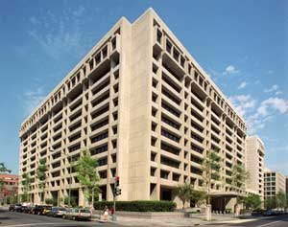
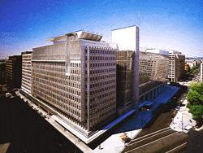
一、战后世界经济的演变
（一）战后初期美国独霸世界经济领域
国际货币基金组织总部 | 世界银行总部
返 回

Slide 7
一、战后世界经济的演变
（二）20世纪70年代世界经济向多极化方向转变
西欧日本
崛起
70年代
的激烈动荡
和低速发展
80年代
的缓慢而
不稳定增长

Slide 8
一、战后世界经济的演变
（二）20世纪70年代世界经济向多极化方向转变
国际金融体系
在70年代初受到
了巨大冲击
发展中国家
石油斗争
引发的
能源危机
发达资本主义
国家的
国内经济条件
发生了
很大变化
世界经济
多极化
美国、欧洲共同体、日本
三足鼎立的局面日益明显，
世界经济向多极化演变

Slide 9

一、战后世界经济的演变
（二）20世纪70年代世界经济向多极化方向转变
视频资料：石油危机
1973年10月，在第四次中东战争期间，阿拉伯石油输出国以石油为武器，对各国经济，特别是发达资本主义国家经济形成巨大冲击。
返 回

Slide 10
一、战后世界经济的演变
（三）20世纪90年代以来三大区域经济组织之
间的竞争加剧
APEC
EU
NAFTA
亚太经合
欧洲联盟
北美自由贸易区

Slide 11
一、战后世界经济的演变
（三）20世纪90年代以来三大区域经济组织之
间的竞争加剧
1.欧盟（EU）的发展
1967年欧洲共
同体（EC）
欧洲经济
共同体（EEC）
1973年英国、
爱尔兰、丹麦
1981年希腊
1986年西班牙、
葡萄牙
1951年欧洲
煤钢共同体
1957年欧洲
原子能共同体
2004年
东欧十国
1995年
奥地利、
芬兰、瑞典
1993年《马约》
欧洲联盟（EU）

Slide 12
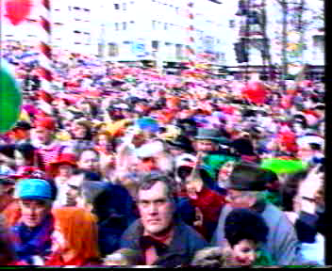
一、战后世界经济的演变
（三）20世纪90年代以来三大区域经济组织之
间的竞争加剧
视频资料：欧洲一体化
欧洲一体化的发展
欧洲联盟（EU，简称欧盟）是目前最有成效、一体化程度最高的一个区域性集团。它的前身欧共体执行的一体化经济政策对成员国的经济以及世界经济都产生了巨大影响，是区域集团化获得显著成功的典范。

Slide 13
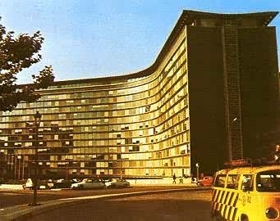
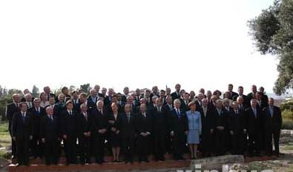
一、战后世界经济的演变
（三）20世纪90年代以来三大区域经济组织之
间的竞争加剧
欧盟总部 | 欧盟首脑希腊签约

Slide 14
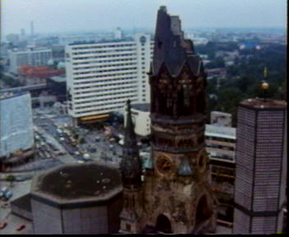
一、战后世界经济的演变
（三）20世纪90年代以来三大区域经济组织之
间的竞争加剧
视频：欧洲统一大市场的形成
1993年1月1日，欧洲统一大市场正式启动，实施商品、劳务、人员和资本四大自由流通，实现了当今区域集团化的最高层次。

Slide 15
一、战后世界经济的演变
（三）20世纪90年代以来三大区域经济组织之
间的竞争加剧
2.北美自由贸易区
2001年4月美洲国家组织第三次首脑会议，确定到2005年12月，将建成从阿拉斯加到阿根廷的美洲自由贸易区，为北美自由贸易区的发展勾画了宏伟的前景。
1992年10月，美加墨三国首脑签署了《北美自由贸易协定》，经三国国会批准后于1994年1月1日正式生效。

Slide 16

一、战后世界经济的演变
（三）20世纪90年代以来三大区域经济组织之
间的竞争加剧
视频：北美自由贸易区
2.北美自由贸易区
北美自由贸易区（NAFTA）是由美国、加拿大和墨西哥三国组成的统一大市场。

Slide 17

一、战后世界经济的演变
（三）20世纪90年代以来三大区域经济组织之
间的竞争加剧
3.亚太经济合作组织
1989年11月堪培拉
首次亚太经济合作部长会议亚太地区有组织的经济合作正式起步
1993年6月正式成立
“亚太经济合作组织”（APEC）
每年召开一次非正式首脑会晤
形成了独具特色的
“亚太经合组织方式”
1995年11月的大阪会议
各成员按照自己的进度和
方式逐步实现自由化
1994年11月茂物会议
分两步实现贸易、投资自由化

Slide 18
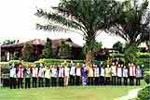
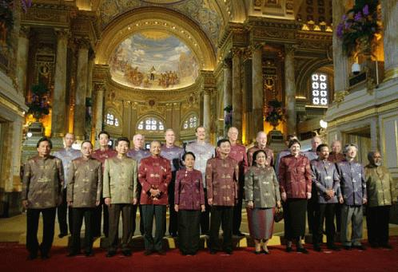
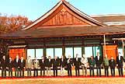
一、战后世界经济的演变
（三）20世纪90年代以来三大区域经济组织之
间的竞争加剧
亚太经合组织领导人“全家福”
返回本章

Slide 19
二、当代世界经济的主体及运行机制
（一）两种社会制度、多种类型国家的相互依存和竞争
（二）跨国公司是世界经济中重要的非国家主体
（三）世界贸易是世界经济增长的动力
（四）国际金融是世界经济运行的核心
（五）世界经济的协调机制是当今世界经济运行的重要内容
返回本章

Slide 20
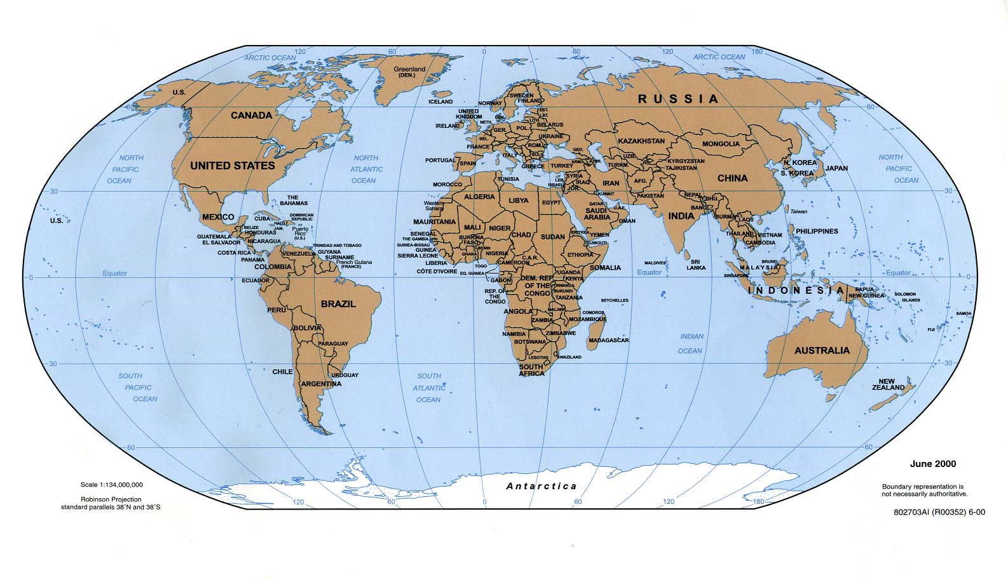
二、当代世界经济的主体及运行机制
（一）两种社会制度、多种类型国家的相互依存和竞争
世界上有200多个主权国家，按社会制度划分，大体可以分为社会主义国家和资本主义国家；按经济发展水平划分，大体可以分为发达国家和发展中国家。
返 回

Slide 21

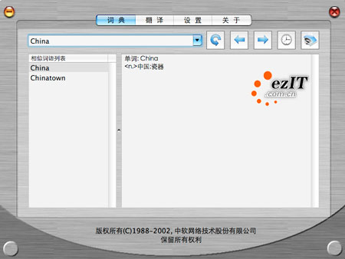
二、当代世界经济的主体及运行机制
（二）跨国公司是世界经济中重要的非国家主体
1.跨国公司定义
跨国公司，是指在两个或两个以上国家同时进行经营活动的公司企业，它包括母公司及其在国外设立的分公司，是世界经济舞台上集投资、贸易、金融、服务等经济功能于一身的特殊主体。

Slide 22


二、当代世界经济的主体及运行机制
（二）跨国公司是世界经济中重要的非国家主体
2.作用
客观上发挥了合理的资源配置者的功能，有利于各国经济和世界经济的发展，尤其是它在加强各国联系、增进世界和平方面的作用不可低估。
控制在少数大国手中的跨国公司所体现出来的强大的经济渗透力强化了发达国家的资本优势和技术优势，加深了南北矛盾。

Slide 23
二、当代世界经济的主体及运行机制
（二）跨国公司是世界经济中重要的非国家主体
3.国际直接投资的变化
  20世纪90年代中期以后，国际直接投资出现了新一轮的高潮，西方发达国家作为投资主体的地位进一步强化。
  国际直接投资的流向、部门、方式方面亦发生了深刻变化。

Slide 24
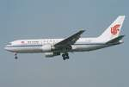

二、当代世界经济的主体及运行机制
（二）跨国公司是世界经济中重要的非国家主体
4.跨国公司发展的新动向
跨国公司的最新发展是企业兼并浪潮在全球风起云涌。
这些兼并多是强强联合，是为了优势互补，巩固垄断地位而携手谋求长期发展的合作战略。
+
新波音公司的形成
返 回

Slide 25
二、当代世界经济的主体及运行机制
（三）世界贸易是世界经济增长的动力
第二次世界大战以后，各国经济生活日益国际化，商品和劳务等越来越多靠世界市场来实现。世界贸易的广度、深度和规模，都达到了前所未有的水平。其增长速度，不仅超过了世界贸易史上任何一个时期，而且快于整个世界经济的增长速度，成为世界经济增长的强大推动力。

Slide 26


二、当代世界经济的主体及运行机制
（三）世界贸易是世界经济增长的动力
1.关贸总协定
关贸总协定及其继任者世界贸易组织（WTO，简称世贸组织）在世界贸易自由化的进程中扮演了重要角色。
关贸总协定确定的战后多边贸易体制的基本原则，包括：非歧视原则、互惠和减让关税原则、取消数量限制原则、透明度原则、磋商调解原则等。
在关贸总协定主持下进行了八轮多边贸易谈判，来拆除各国间的关税和非关税壁垒。

Slide 27
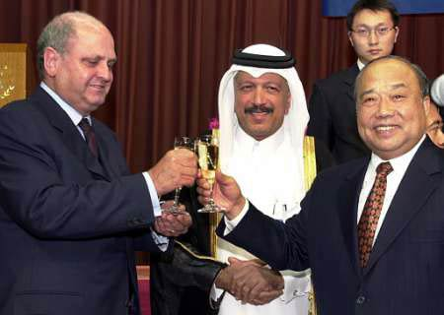
二、当代世界经济的主体及运行机制
（三）世界贸易是世界经济增长的动力
2.世界贸易组织
世界贸易组织概况
  所在地: 日内瓦
  建立日: 1995年1月1日
  创建协定: 乌拉圭回合谈判 (1986-94)
  成员国: 146 国 (至 2003年4月4日)
  预算: 2003年15.4亿瑞士法郎
  工作人员: 550
  首脑: Supachai Panitchpakdi

Slide 28
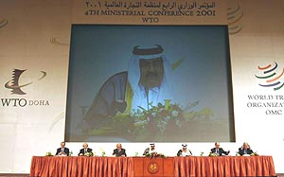
二、当代世界经济的主体及运行机制
（三）世界贸易是世界经济增长的动力
世界贸易组织的功能 | 多哈部长级会议
管理WTO贸易协定 贸易谈判的论坛 处理贸易争端 协调国家间外贸政策 向发展中国家提供技术支持与训练 与其他国际组织合作
返 回

Slide 29
二、当代世界经济的主体及运行机制
（四）国际金融是世界经济运行的核心
1.国际金融涵义
金融业由银行、保险公司、财务公司、投资公司、证券公司等金融机构组成。所谓国际金融，就是资金在国际范围内融通，即金融机构通过债券、股票和外汇等金融工具经营货币资金，实现巨额货币资金的转移运动，支持各国发展中的资金需求，提高全球资金的利用效率。从表现上，国际金融过程就是国际资本流动。

Slide 30


二、当代世界经济的主体及运行机制
（四）国际金融是世界经济运行的核心
2.战后的国际金融格局的深刻变化
战后初期，国际金融活动的整体水平很低，美元基本上是惟一的国际货币，占据了国际金融霸主的地位。
20世纪50年代末60年代初，以固定汇率制度为核心的布雷顿森林体系开始崩溃。1976年，形成了一种新的国际货币体系，被称作“牙买加体系”或“后布雷顿森林体系”。
1999年欧元启动后，成为美元的第一个真正的竞争对手。

Slide 31
二、当代世界经济的主体及运行机制
（四）国际金融是世界经济运行的核心
3.国际金融一体化
迄今为止，国际金融是世界经济中一体化程度最高的领域。
金融一体化促进了生产国际化和资本国际化，为新兴工业化国家和地区实现经济起飞创造了有利条件。但另一方面，市场的多变使国际金融业务的风险不断加大，如不及时有效地防范和化解，就会爆发极具破坏性的金融危机。
返 回

Slide 32
二、当代世界经济的主体及运行机制
（五）世界经济的协调机制是当今世界经济
运行的重要内容
1.世界经济协调定义
有关国家或国际机构为实现世
界经济的稳定，对国际经济活
动进行联合磋商和调节，由此
逐步建立并完善的国际组织和
国际会议，以及大量国际规则、
国际惯例，一起构成当今世界
经济的协调机制。
世界经济协调，是指两个
以上国家，为了解决涉及
当事国各方利益的世界经
济领域的问题与矛盾，通
过某种形式的协商，采取
共同干预行动的行为。

Slide 33


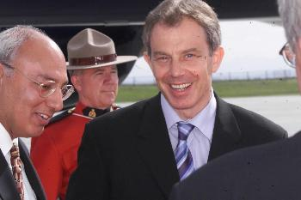
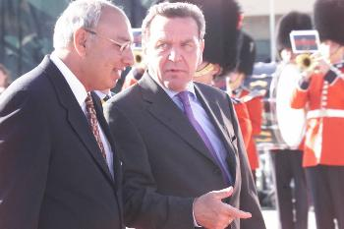
二、当代世界经济的主体及运行机制
（五）世界经济的协调机制是当今世界经济
运行的重要内容
2.世界经济的协调机制的演变
国际货币基金组织、世界银行、关贸总协定是战后初期世界经济秩序的维护者。但这一阶段美国的独霸地位，使这期间的协调活动受美国的操纵。
1976年，一年一度的西方七国首脑会议成了制度化的大国协调机制。
1985年9月召开的西方五国财长会议（美、英、法、日、联邦德国）是一个转折点，从此，多边经济协调在全球范围内迅速得到加强。
返回本章

Slide 34
三、当今世界经济的特点
（一）经济全球化在曲折中发展
（二）区域集团化趋势迅速加强
（三）市场经济体制在全球范围内运行
（四）新科技革命产生深远影响
返回本章

Slide 35


三、当今世界经济的特点
（一）经济全球化在曲折中发展
1.全球化概念
经济全球化，是指在不断发展的科技革
命和生产国际化的推动下，各国经济相互依
赖、相互渗透关系日益加强，所有国家、地
区和国家集团的所有经济部门和经济环节，
都成为这个整体不可分割的组成部分。

Slide 36
三、当今世界经济的特点
（一）经济全球化在曲折中发展
2.全球化发展的原因：
（3）苏东剧变导致统一的世界市场的形成。
（4）新科技革命更是提供了基本手段和物质条件。
（5）全球性问题客观上要求加强全球范围的合作。
（1）生产力和国际分工高度发展的产物。
（2）跨国公司编织成全球性的网络，各国经济都成了世界经济整体的组成部分。

Slide 37

三、当今世界经济的特点
（一）经济全球化在曲折中发展
3.全球化的作用
加强各国经济相互依存的局面，为世界经济的发展带来新的历史机遇。
在经济全球化的背景下，世界各国的经济资源
得以在全球范围内有效配置，促进各国和世界
经济的发展与经济效益的提高。

Slide 38

三、当今世界经济的特点
（一）经济全球化在曲折中发展
4.全球化与发展中国家
对于发展中国家来说，经济全球化是一把“双刃剑”。
经济全球化使发展中国家有机会提高制造业和工业的国际竞争力。
另一方面，经济全球化加剧了发展中国家的竞争压力和经济风险，总体上，发展中国家在与发达国家的竞争中处于不利的地位。
返 回

Slide 39

三、当今世界经济的特点
（二）区域集团化趋势迅速加强
1.区域集团化定义
区域集团化，是指地理位置相临近的国家（或地区）之间，在经济联系愈益密切的基础上，为了促使商品、资本、技术、劳动力、信息等在一定区域内更加自由的流动和有效配置，相互之间采取比对区域外国家更为优惠、开放、自由的政策，并在机制上结成联合体以至国家集团。

Slide 40
三、当今世界经济的特点
（二）区域集团化趋势迅速加强
2.区域集团化发展阶段性
特惠关税区
关税同盟
自由贸易区
完全的政治
经济一体化
经济同盟
共同市场

Slide 41

三、当今世界经济的特点
（二）区域集团化趋势迅速加强
3.区域集团化与经济全球化关系
区域集团化是经济全球化发展到一定程度的产物，而区域集团化的高潮反过来又推动了经济全球化的深化。
经济全球化
区域集团化
返 回

Slide 42

三、当今世界经济的特点
（三）市场经济体制在全球范围内运行
1.市场经济体制的形成
战后，各主要资本主义国家经济得到较长时期的稳定增长。
苏东剧变后，前苏联东欧国家全部走上了市场经济的道路。
战后选择“非资本主义道路”的一些亚洲、拉美和非洲国家相继宣布走私有化和市场经济的道路。

Slide 43
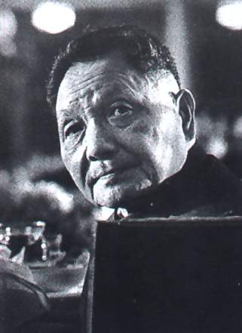
三、当今世界经济的特点
（三）市场经济体制在全球范围内运行
1.市场经济体制的形成
以中国为代表的社会主义国家在改革过程中开始构筑社会主义市场经济体制。
20世纪80年代末90年代初，一场大规模的市场化浪潮席卷全球。

Slide 44
三、当今世界经济的特点
（三）市场经济体制在全球范围内运行
从市场经济发育程度的差异看，大致可以分为发达市场经济（西方资本主义国家）、不发达市场经济（亚洲“四小龙”、拉美等发展中国家）和转轨中的市场经济（俄罗斯、东欧国家）。
2.市场经济模式
从所有制结构、国家干预经济的程度与方式、社会保障政策等方面的差异看，基本上可以划分为自由市场经济模式和社会市场经济模式。
返 回

Slide 45
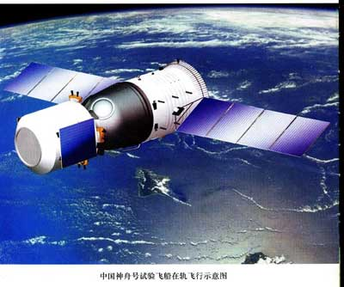
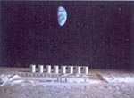
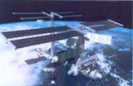
三、当今世界经济的特点
（四）新科技革命产生深远影响
1.新科技革命的发展
第二次世界大战后，人类社会迎来了第三次科技革命，它在深度和广度上都超过了前两次，成为推动半个世纪世界经济增长的基本因素，科学技术的第一生产力的作用表现得格外突出。

Slide 46


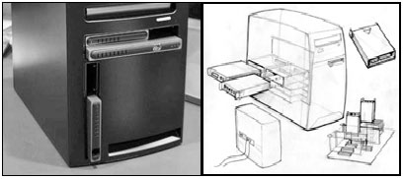
三、当今世界经济的特点
（四）新科技革命产生深远影响
1.新科技革命的发展
进入20世纪70年代，第三次科技革命掀起了新的高潮，它以信息技术、生物工程、新能源、新材料为主要内容，大规模地向多层次的应用领域推进，对世界经济乃至国际关系产生了深刻的影响，在新科技革命的推动下，各国经济增长方式由“外延式”向“内涵式”转化。

Slide 47
三、当今世界经济的特点
（四）新科技革命产生深远影响
2.知识经济
在知识经济时代，资源配置以智力资源（包括科学技术及其一切成果和信息）为第一要素，对智力资源的占有比工业经济中对自然资源的占有更为重要。
知识经济
是以知识为基础
的经济，建立在知
识的生产、分配和使
用（消费）之上，其主要特
征是产业结构进一步高
级化，知识密集型产业
在国内生产总值中的比
重越来越大。
返回本章

Slide 48
四、当前世界经济的焦点问题
（一）世界经济发展不平衡加剧
（二）国际金融市场动荡频繁
（三）可持续发展道路并不平坦
返回本章

Slide 49
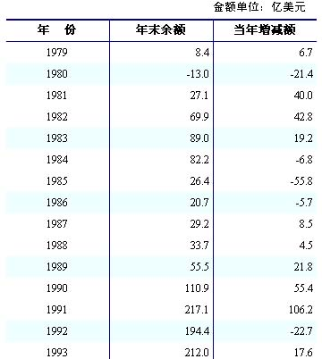

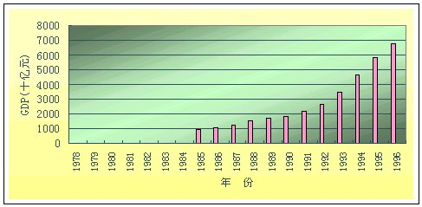
四、当前世界经济的焦点问题
（一）世界经济发展不平衡加剧
发展不平衡是世界经济的基本规律。“不平衡”既是指发展速度上的差距，又指发展水平、经济实力的差距。不平衡规律的重要表现是最先进的国家发展迟缓，而后进国家可以利用“后发优势”赶上甚至超过先进国家，打破原有的均势。
中国的经济

Slide 50
四、当前世界经济的焦点问题
（一）世界经济发展不平衡加剧
发展不平衡
1.发达资本主义国家之间的经济不平衡
从战后到20世纪80年代，资本主义内部发展不平衡造成美日欧实力对比趋向均衡化：美国的经济实力不断相对减弱，西欧、日本的经济实力不断相对增强，形成了三足鼎立局面。
90年代初，美国最先走出西方周期性经济危机，日本和欧盟国家则因内部困难较多，经济调整进展相对缓慢。

Slide 51
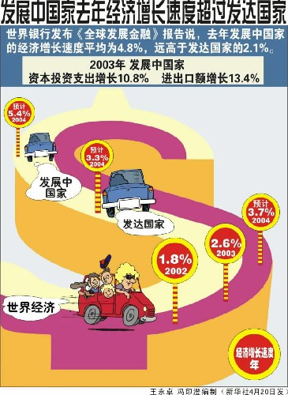
四、当前世界经济的焦点问题
（一）世界经济发展不平衡加剧
2.发展中国家与发达国家的经济不平衡
80年代以前，作为整体的发展中国家的经济平均增长率高于发达国家，但因其人口增长率太高，按人均产值衡量，差距并未缩小。
80年代许多发展中国家陷入危机，南北差距明显扩大。
90年代，世界经济的增长有七成是由发展中国家促成的。

Slide 52
四、当前世界经济的焦点问题
（一）世界经济发展不平衡加剧
3.发展中国家之间的经济不平衡
（1）各发展中国家和地区之间增长差距十分悬殊，尤其是80年代，既是整个发展中国家“失去的十年”，也是南南差距明显扩大的十年。
（2）亚洲特别是东亚遥遥领先，而其他地区的经济增长则仅相当于或赶不上人口的增长。

Slide 53
四、当前世界经济的焦点问题
（一）世界经济发展不平衡加剧
3.发展中国家之间的经济不平衡
（3）即使在同一个地区，那些政局稳定、经济政策符合实际的，脱颖而出成为新兴工业化国家和地区，而那些国内政治不稳定、经济措施混乱、自然灾害频繁的，经济发展则非常缓慢甚至停滞不前，沦为最不发达国家。
（4）进入21世纪，各发展中国家和地区经济增长差距虽在缩小，但发展中国家内部因不平衡而造成的两极分化的基本趋势不会改变。

Slide 54
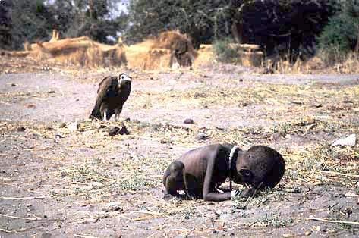
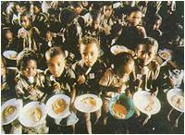

四、当前世界经济的焦点问题
（一）世界经济发展不平衡加剧
饥饿的苏丹 | 粮食问题
返 回

Slide 55
四、当前世界经济的焦点问题
（二）国际金融市场动荡频繁
1978年10月美元对其他主要西方货币汇价暴跌，引起整个西方货币金融市场的混乱
1987年10月“黑色星期一”的股市狂泄再次显示金融市场的脆弱性
1994年12月爆发了墨西哥金融危机，引发全球美元危机

Slide 56
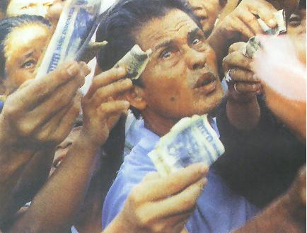
四、当前世界经济的焦点问题
（二）国际金融市场动荡频繁
1995年2月，巴林银行倒闭，并引起欧洲、日本金融市场的恐慌
1997年7月泰国爆发金融危机，并很快席卷东亚，波及全球
东南亚金融危机
返 回

Slide 57

四、当前世界经济的焦点问题
（三）可持续发展道路并不平坦
1. 可持续发展道路涵义
是指一条经济、社会、环境协调发展的道路。即：既满足当代人的需求，又不损害子孙后代满足其自身需要、能够持续到将来的发展能力。在全球性问题日益严重的今天，它是世界各国共同奋斗的目标。

Slide 58
四、当前世界经济的焦点问题
（三）可持续发展道路并不平坦
2. 可持续发展面临的问题
所谓“可持续性”是指能够持续到将来的能力，而科学界普遍认为目前的人类环境总体上不具备这种能力，主要表现为：
  污染（包括全球气候变暖和臭氧破坏）
  可再生资源枯竭
  不可再生资源枯竭和废弃物问题

Slide 59
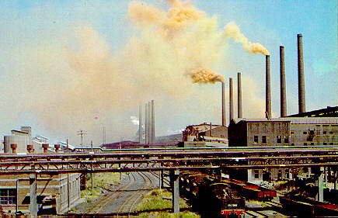
四、当前世界经济的焦点问题
（三）可持续发展道路并不平坦
大气污染
从英国工业革命至今，200多年的工业化过程创造了大量财富，也以惊人的速度消耗了并仍在大规模地消耗着地球上的自然资源，严重破坏了生态平衡和人类的生存环境。

Slide 60
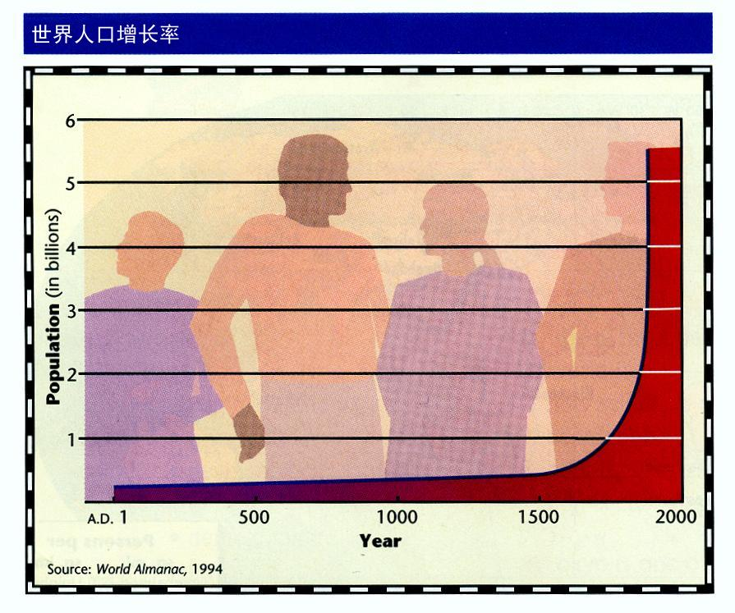
四、当前世界经济的焦点问题
（三）可持续发展道路并不平坦
世界人口增长率
世界人口的高速增长也成为了世界经济所面临的一个重要问题。

Slide 61
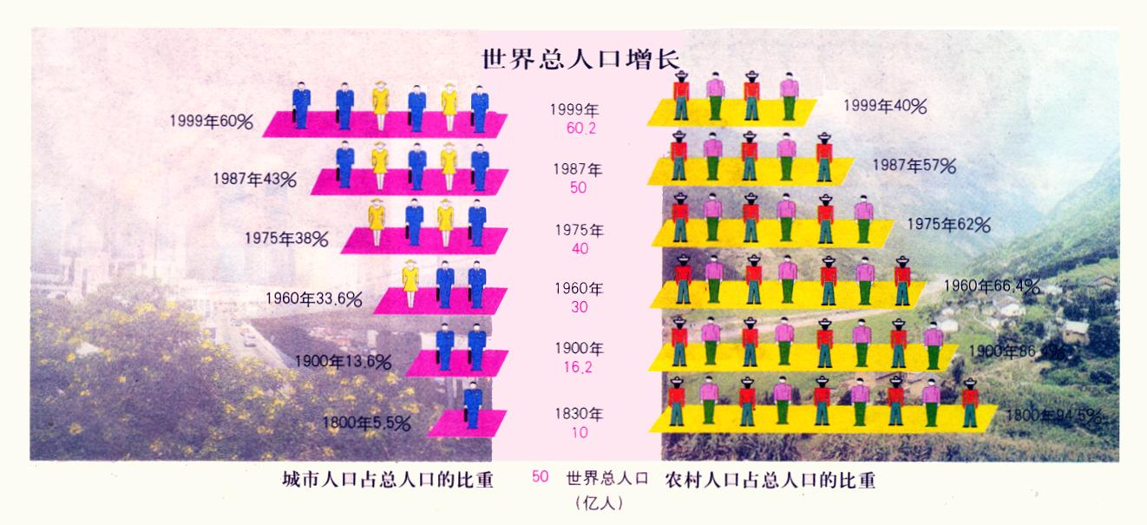
四、当前世界经济的焦点问题
（三）可持续发展道路并不平坦
世界总人口的增长

Slide 62
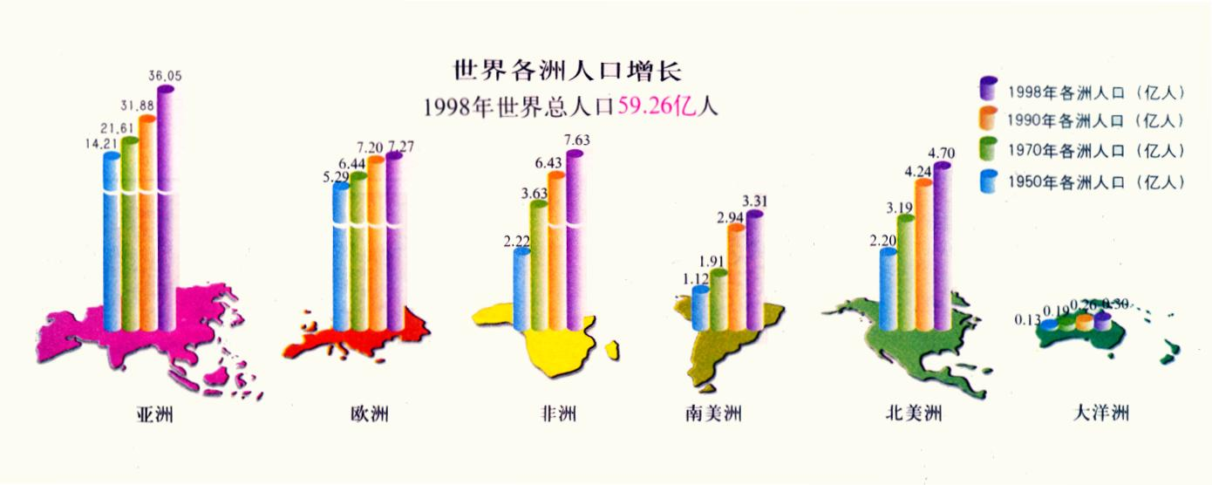
四、当前世界经济的焦点问题
（三）可持续发展道路并不平坦
世界各洲的人口
返 回

